Slide 1
CHƯƠNG 1 (tt)
PHƯƠNG PHÁP HỌC ĐẠI HỌC HIỆU QUẢ
TRƯỜNG ĐẠI HỌC GIAO THÔNG VẬN TẢI TP. HỒ CHÍ MINH
1.4. Kỹ năng lập kế hoạch học tập
1.5. Kỹ năng quản lý thời gian hiệu quả
1.6. Duy trì động lực học tập

Slide 2


1.4. KỸ NĂNG LẬP KẾ HOẠCH HỌC TẬP
Kế hoạch học tập là gì?
Kế hoạch học tập là một lịch trình có tổ chức, phác thảo thời gian học và mục tiêu học tập. Cũng giống như lịch trình đi làm hoặc đi học, sinh viên đại học nên xây dựng một lịch trình dành thời gian dành riêng cho việc học mỗi tuần. Lịch trình này nên bao gồm các câu hỏi trong ngày, bài kiểm tra và kỳ thi, cũng như thời hạn cho các bài báo và dự án.
Tại sao bạn cần một kế hoạch học tập?
Quản lý thời gian có thể là một thách thức. Ngoài thời gian các lớp học của mình, bạn có thể có các cam kết khác như các hoạt động ngoại khóa, công việc và tham gia xã hội. Lập một kế hoạch học tập cho phép bạn xem cách bạn sử dụng thời gian của mình và đảm bảo rằng bạn đang dành đủ thời gian bên ngoài lớp học để hoàn thành bài tập về nhà, ôn tập cho các bài kiểm tra cũng như xem lại và lưu giữ thông tin bạn đang học.

Slide 3


1.4. KỸ NĂNG LẬP KẾ HOẠCH HỌC TẬP
06 nguyên tắc cần thiết để tạo một kế hoạch học tập hiệu quả
Điều quan trọng là phải hiểu rằng không có cách "đúng" nào để lập kế hoạch học tập. Kế hoạch học tập sẽ được cá nhân hóa dựa trên nhu cầu, lớp học và cách học cụ thể của mỗi người.
Thực hiện theo các nguyên tắc dưới đây để bắt đầu tạo kế hoạch học tập hiệu quả:
1. Phân tích thói quen học tập và phong cách học tập hiện tại
- Suy nghĩ về điều gì hiệu quả và điều gì không hiệu quả?
- Học theo các khối thời gian dài hay học trong 30 phút?
- Bạn có năng suất hơn vào một thời điểm nhất định trong ngày không?
- Bạn có tìm hiểu tài liệu trước các buổi học không?
- Giải trí trước khi học bài hay học xong bài mới giải trí?
2. Đánh giá lịch trình hiện tại và quản lý thời gian
- Sử dụng lịch kỹ thuật số hoặc lịch giấy để thể hiện (viết) tất cả các cam kết thường trực? Hay chưa thực hiện bất cứ bản kế hoạch cụ thể nào?
- Ghi chép lịch thời gian tham gia lớp học, công việc và hoạt động ngoại khóa?
- Quản lý thời gian cá nhân như thế nào? Có cam kết gì không?

Slide 4
1.4. KỸ NĂNG LẬP KẾ HOẠCH HỌC TẬP
3. Lập kế hoạch cần bao nhiêu thời gian để học cho mỗi môn học
- Trong nhiều năm, quy tắc được chấp nhận cần học hai giờ cho mỗi một giờ trên lớp, có nghĩa là nếu học 15 TC cho 01 học kỳ thì số TC cho một tuần là 15TC/15T tức 1TC và tương đương 15 giờ trên lớp cho 1 tuần và cần dành 30 giờ một tuần ngoài giờ học trên lớp.
- Vào đầu mỗi học kỳ, giảng viên sẽ cung cấp giáo trình và tài liệu tham khảo. Sử dụng chúng làm hướng dẫn để tính toán lượng thời gian dành cho mỗi lớp học, vì một số môn học có thể chuyên sâu hơn những môn khác. Nó cũng sẽ giúp bạn sắp xếp các buổi học để đảm bảo bạn có đủ thời gian để hoàn thành tất cả các bài tập và chuẩn bị cho việc thi cử.
4. Lập lịch trình
- Giờ bạn đã hiểu mình cần bao nhiêu thời gian cho việc học và thời gian rảnh rỗi, bạn có thể lên lịch cho các buổi học của mình. Thêm các buổi học vào lịch của bạn giống như bất kỳ cam kết nào khác.
- Lên kế hoạch cho môn học bạn sẽ học vào ngày nào, để đảm bảo rằng bạn dành đủ thời gian cho mỗi môn học. Ví dụ: Thứ Ba và Thứ Sáu có thể được dành cho môn PPNC, trong khi Thứ Hai và Thứ Năm có thể được dành cho môn TDTK và ĐMST ...
- Nếu lịch trình của bạn bận rộn, bạn có thể phải linh hoạt và sáng tạo trong việc tìm kiếm thời gian để học. Ví dụ: nếu bạn đến trường bằng phương tiện giao thông công cộng, bạn có thể sử dụng thời gian đó để đọc. Hoặc có lẽ công việc của bạn cho phép bạn học khi không bận.

Slide 5

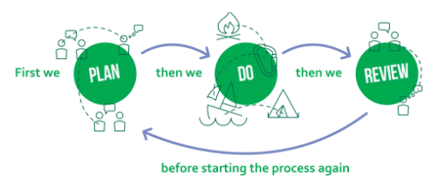

1.4. KỸ NĂNG LẬP KẾ HOẠCH HỌC TẬP
5. Đánh giá lịch hàng tuần
- Xác định mục tiêu học tập của bạn cho mỗi lớp học sẽ giúp bạn xác định được bạn cần dành bao nhiêu thời gian cho việc học. Khi bắt đầu học kỳ, hãy nghĩ về những gì bạn muốn đạt được trong mỗi môn học. Có thể bạn muốn thành thạo một kỹ năng cụ thể hoặc cải thiện điểm số của mình. Đây là những mục tiêu bao trùm để tạo động lực cho bạn trong suốt nhiệm kỳ.
- Sau đó, vào đầu mỗi tuần, hãy xác định lý do tại sao bạn cần học và bạn dự định hoàn thành những gì trong mỗi buổi học. Bạn đang chuẩn bị cho một kỳ thi lớn? Có Deadline không? Bạn có thể đọc trước một chương để chuẩn bị cho các tiết học tiếp theo không? Điều chỉnh kế hoạch học tập của bạn khi cần thiết để đạt được các mục tiêu hàng tuần của bạn và đạt được hiệu quả cao nhất trong mỗi buổi học.
- Thường là không học bài khi không có bài kiểm tra, nhưng bạn sẽ giảm thời gian chuẩn bị cho bài kiểm tra trong tương lai bằng cách đọc trước và chuẩn bị cho bài giảng.
6. Bám sát lịch trình của bạn
- Một kế hoạch học tập hoạt động tốt nhất khi nó được tuân thủ một cách nhất quán. Bạn nên cố gắng xây dựng một kế hoạch học tập mà bạn có thể tuân theo trong suốt thời gian của mỗi học kỳ. Bạn sẽ phải điều chỉnh kế hoạch của mình khi cần thiết khi bạn chuyển đổi lớp học mỗi học kỳ. Hãy nhớ rằng, điều quan trọng nhất là bám sát kế hoạch của bạn.

Slide 6

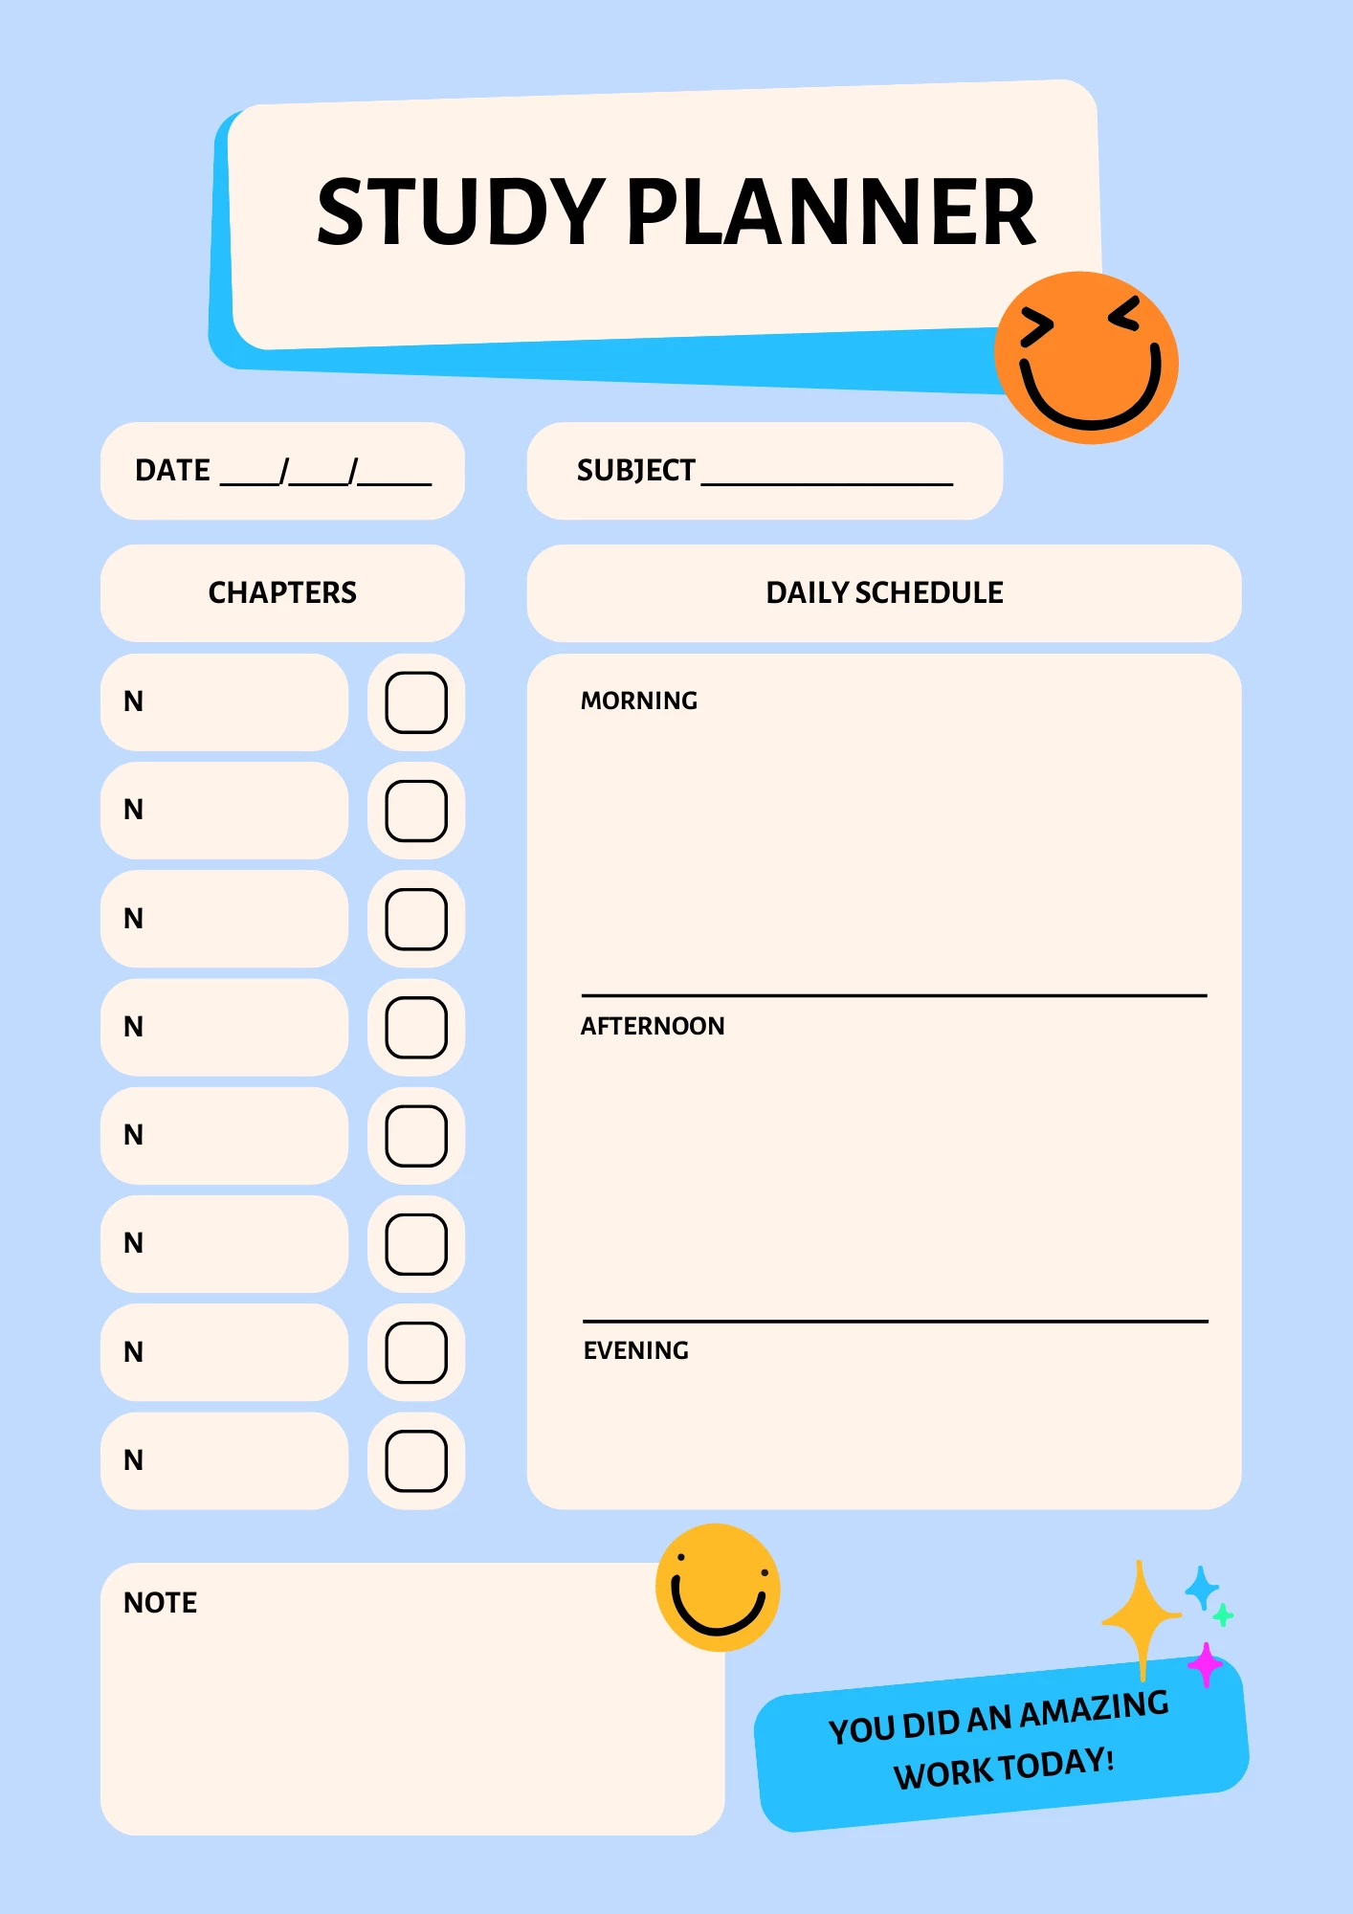
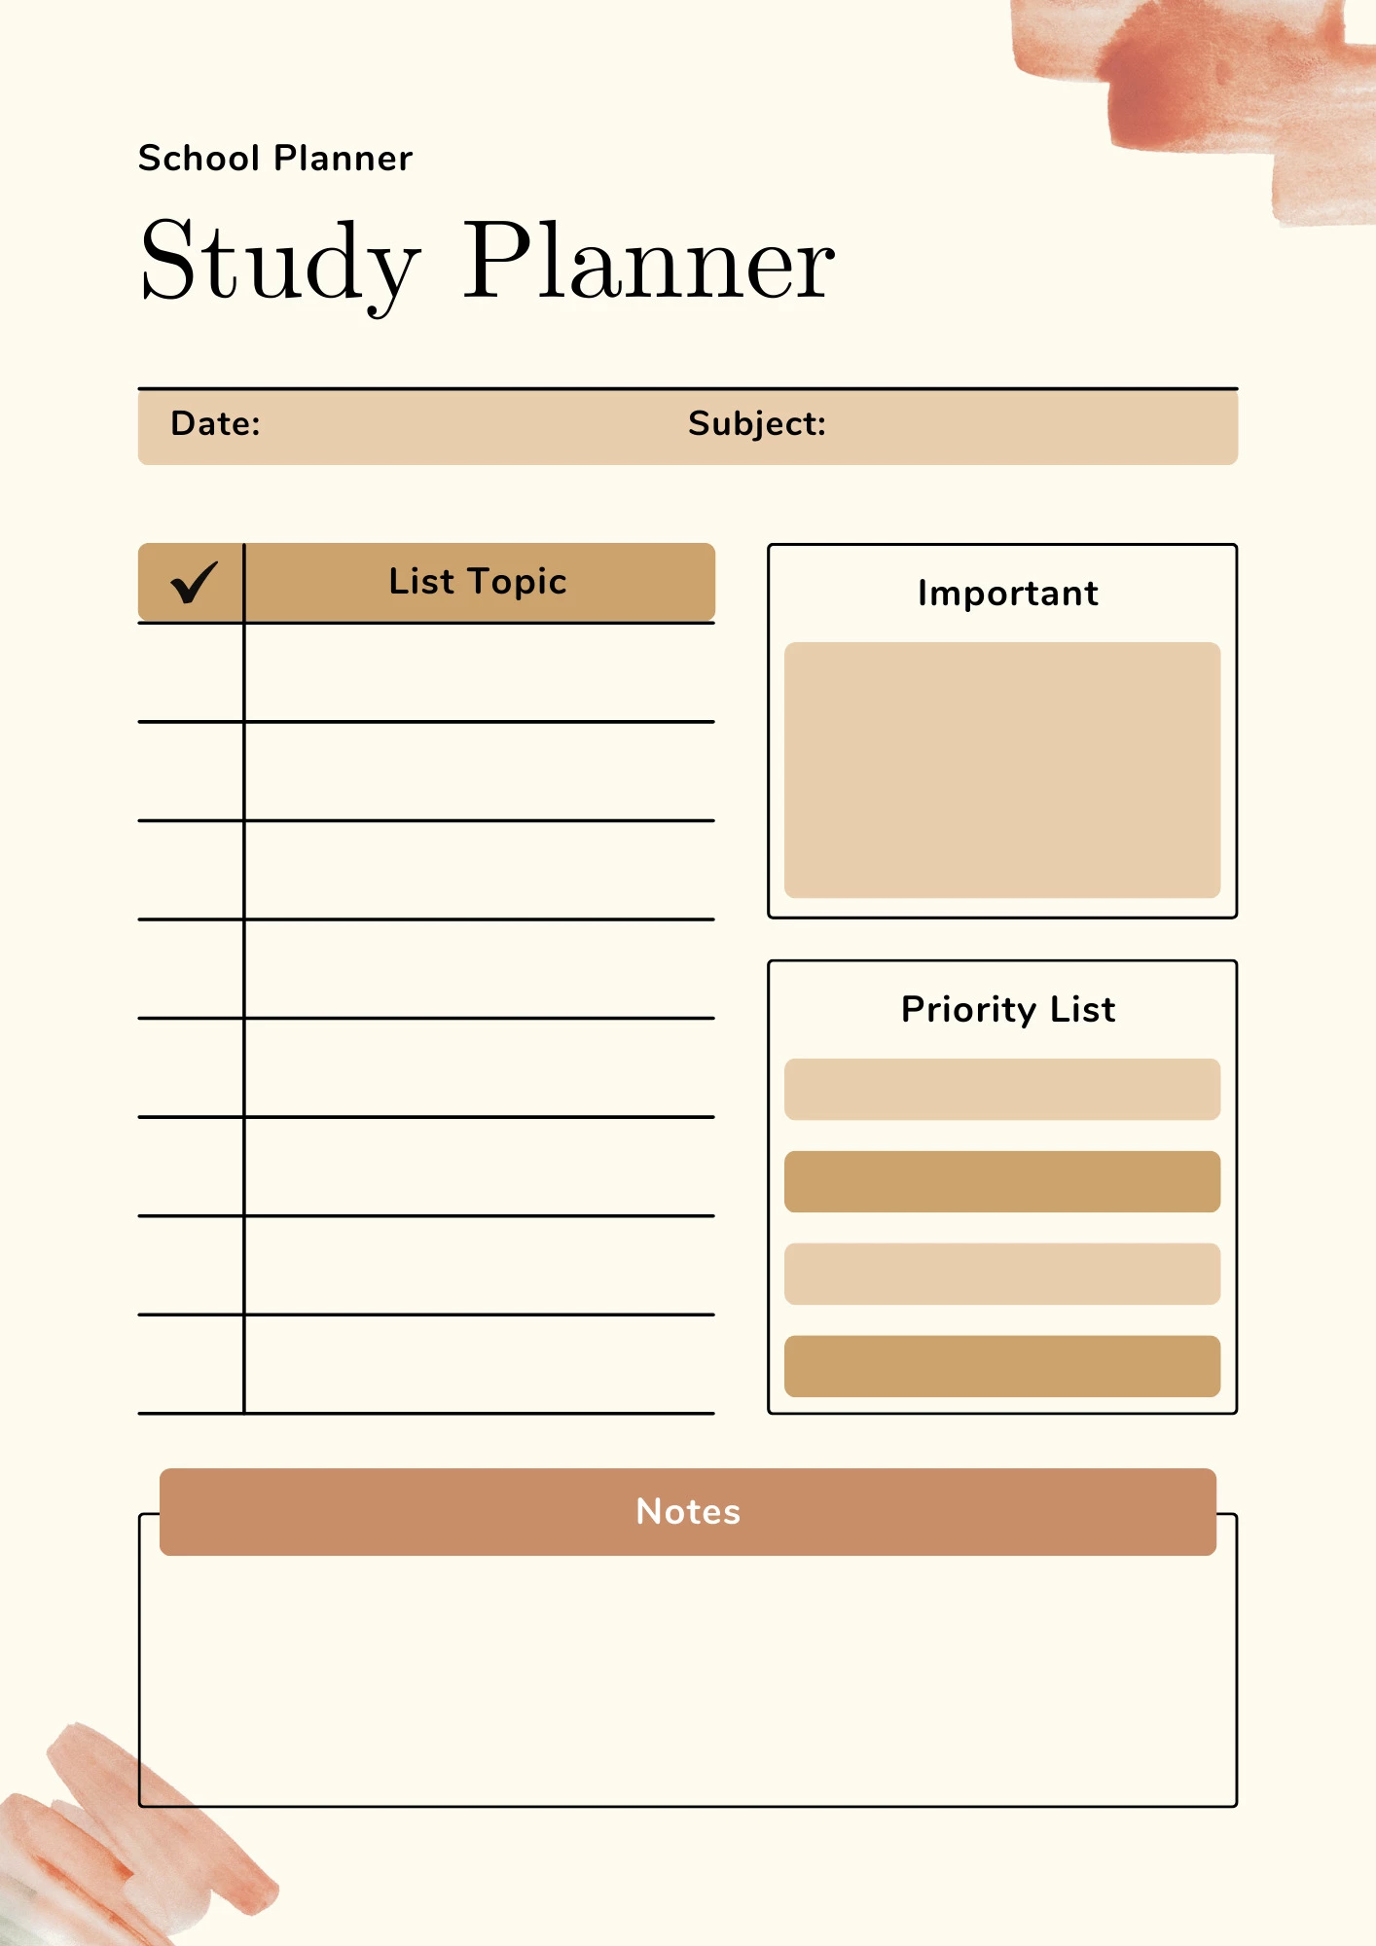
Mẫu lập kế hoạch học tập cá nhân dành cho sinh viên

Slide 7
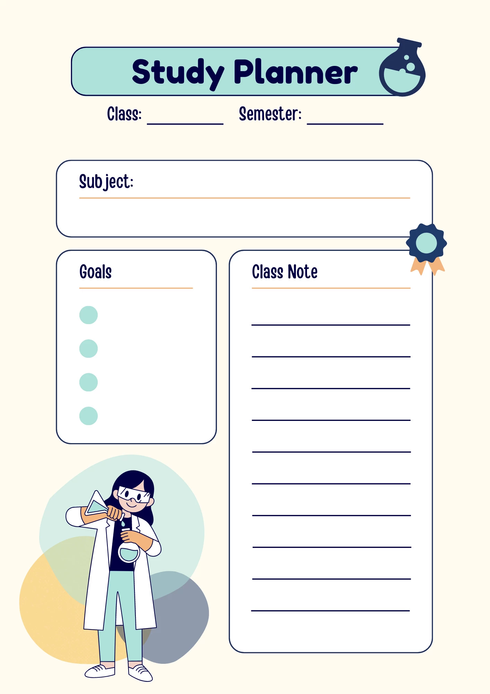
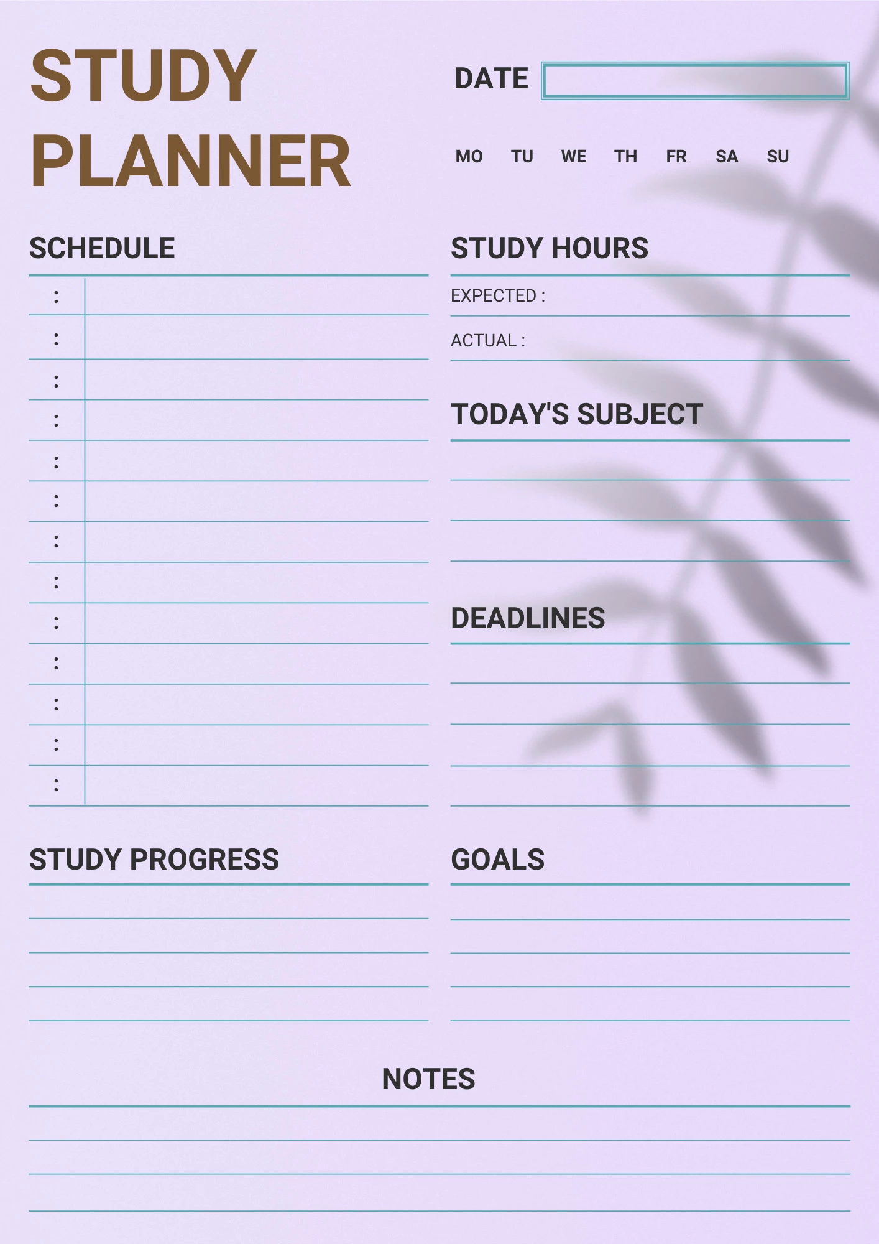
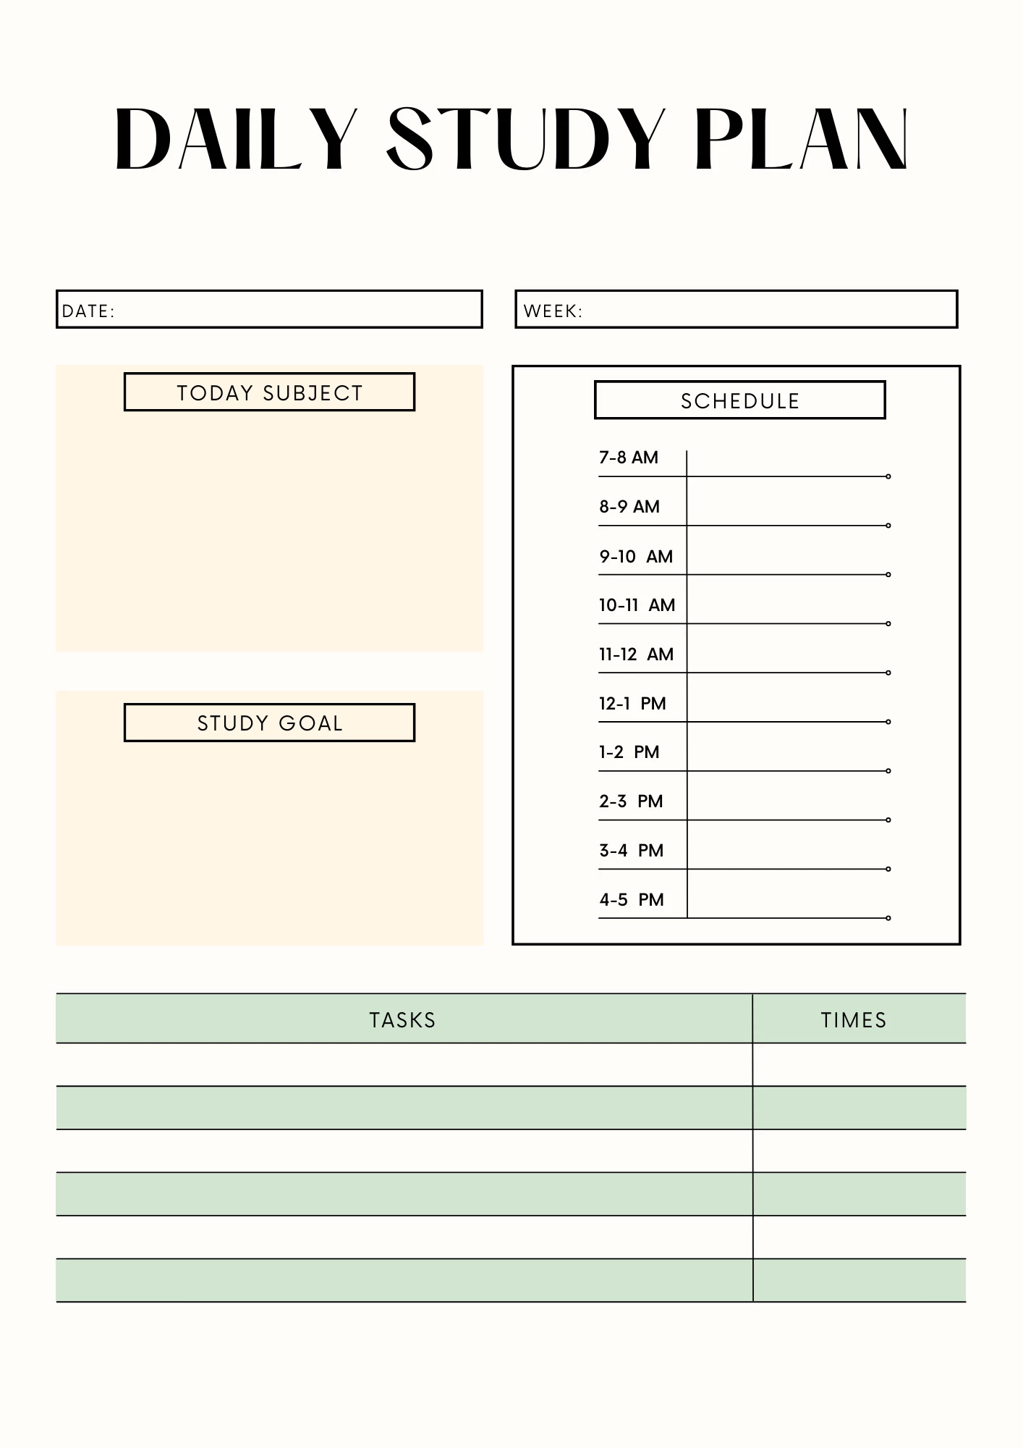
Mẫu lập kế hoạch học tập cá nhân dành cho sinh viên

Slide 8

1.5. KỸ NĂNG QUẢN LÝ THỜI GIAN HIỆU QUẢ
Kỹ năng Quản lý thời gian hiệu quả
Quản lý thời gian là chìa khóa thành công trong học tập. Sinh viên trên toàn thế giới đều học điều này dù sớm hay muộn. Những sinh viên giỏi nhất không nhất thiết là những cá nhân thông minh nhất, mà là những người sử dụng thời gian hiệu quả nhất. Khi bạn lên kế hoạch theo ngày và tuần, thời gian có thể trở thành một người bạn chứ không phải là kẻ thù của bạn. Và mặc dù quản lý thời gian có vẻ khá khó nhưng khi bạn đã thành thạo kỹ năng này, nó sẽ cho phép bạn tận dụng tối đa cuộc sống. Nó có thể giúp bạn tự do để sống hiệu quả hơn, cũng như giữ được thái độ bình tĩnh và tận hưởng cuộc sống. Nó có thể giúp bạn hoàn thành nhiều công việc hơn, hoạt động một cách có kế hoạch, giảm thiểu căng thẳng, cũng như cảm giác mất kiên nhẫn. Nó cũng có thể giúp bạn đạt điểm cao trong suốt năm học!
08 nguyên tắc hình thành kỹ năng Quản lý thời gian
1. Xác định rõ ràng mục tiêu công việc.
2. Sắp xếp mức độ nhiệm vụ ưu tiên.
3. Kiểm soát sự tập trung cao độ.
4. Lên kế hoạch và phân bố thời gian hiệu quả.
5. Nhận thức và thay đổi để phù hợp nhất.
6. Đảm bảo sự logic và khoa học.
7. Hạn chế tối đa thời gian “chết”.
8. Tạo lập tính kỷ luật cho bản thân.

Slide 9

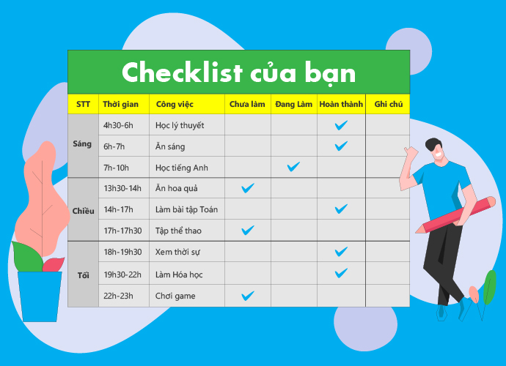

1.5. KỸ NĂNG QUẢN LÝ THỜI GIAN HIỆU QUẢ
1. Xác định rõ ràng mục tiêu công việc
Nguyên tắc đầu tiên là xác định mục tiêu cụ thể cần thực hiện. Bản chất của quản lý thời gian là việc sắp xếp và phân chia công việc hợp lý. Do đó bạn cần tạo ra mục tiêu rõ ràng để phấn đấu hoàn thành. Ghi chú chi tiết các nhiệm vụ cần làm sẽ giúp bạn làm việc có chủ đích và có giá trị hơn. Hơn nữa, bạn sẽ cảm thấy có thêm động lực và ý thức hoàn thành danh sách nhiệm vụ.

Slide 10
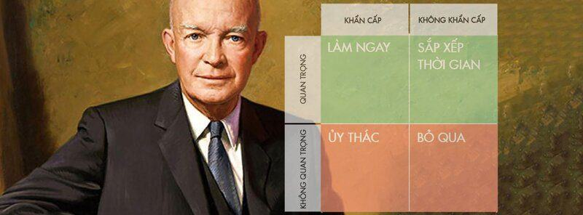
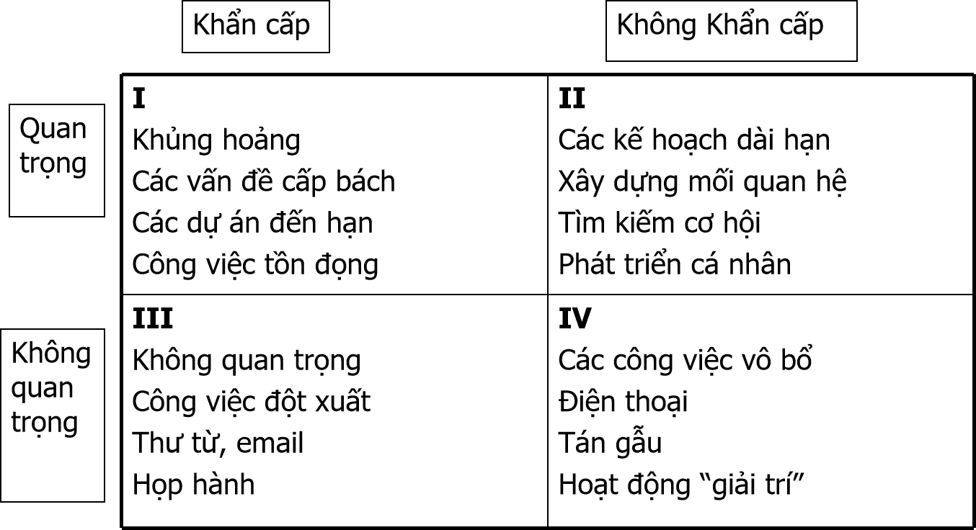
1.5. KỸ NĂNG QUẢN LÝ THỜI GIAN HIỆU QUẢ
2. Sắp xếp mức độ nhiệm vụ ưu tiên
Sắp xếp thứ tự ưu tiên công việc là một trong những nguyên tắc quan trọng nhất của quản lý thời gian. Điều này giúp bạn tập trung vào những nhiệm vụ quan trọng và cấp bách nhất, từ đó nâng cao hiệu quả làm việc. Hãy sử dụng ma trận Eisenhower (quan trọng/khẩn cấp) để phân loại công việc của bạn.
Khu vực 1: Quan trọng và Khẩn cấp
Đặc điểm: Những nhiệm vụ phải hoàn thành ngay lập tức và có tác động lớn đến mục tiêu.
Hành động: Xử lý ngay lập tức. Đây là những nhiệm vụ ưu tiên hàng đầu.
Khu vực 2: Quan trọng nhưng Không Khẩn cấp
Đặc điểm: Các nhiệm vụ quan trọng đối với mục tiêu dài hạn nhưng không cần phải thực hiện ngay.
Hành động: Lên kế hoạch và thực hiện sau. Đây là khu vực để phát triển và cải thiện.
Khu vực 3: Không Quan trọng nhưng Khẩn cấp
Đặc điểm: Những nhiệm vụ cần giải quyết ngay nhưng không ảnh hưởng lớn đến mục tiêu lâu dài.
Hành động: Phân công cho người khác nếu có thể hoặc xử lý nhanh chóng để không bị làm gián đoạn công việc quan trọng hơn.
Khu vực 4: Không Quan trọng và Không Khẩn cấp
Đặc điểm: Các nhiệm vụ không có tác động lớn và không cần xử lý ngay.
Hành động: Loại bỏ hoặc giảm thiểu. Đây là những hoạt động tốn thời gian nhưng không mang lại giá trị lớn.

Slide 11
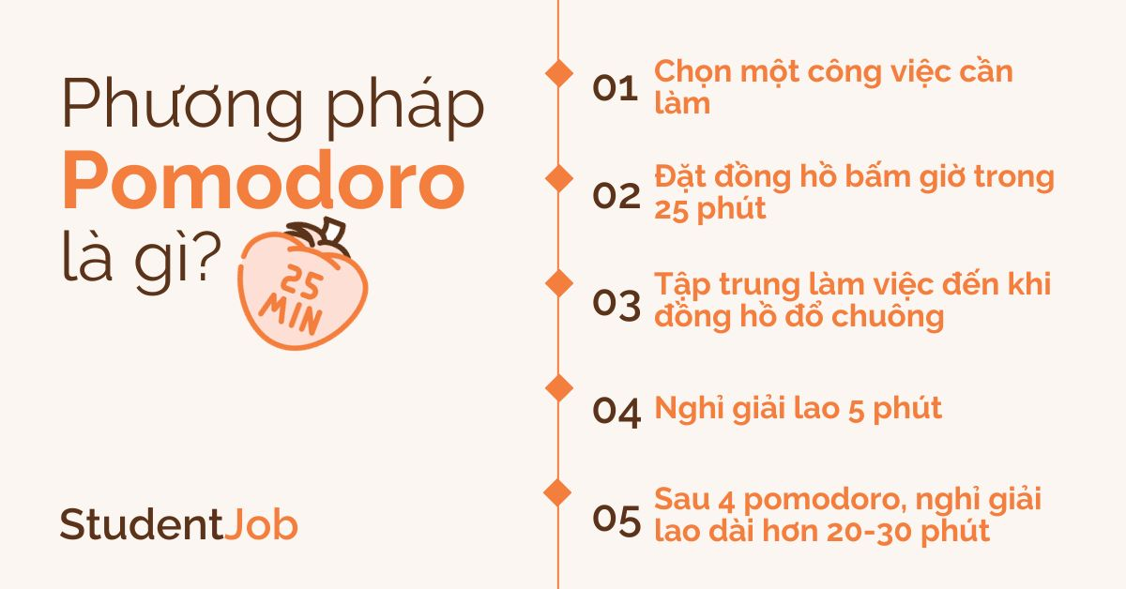

1.5. KỸ NĂNG QUẢN LÝ THỜI GIAN HIỆU QUẢ
3. Kiểm soát sự tập trung cao độ.
Để đạt hiệu quả tối ưu trong công việc, việc kiểm soát sự tập trung cao độ là rất quan trọng. Đầu tiên, hãy tạo ra một môi trường làm việc yên tĩnh, tránh xa các yếu tố gây phân tâm như điện thoại, thông báo từ mạng xã hội, hay các cuộc trò chuyện không cần thiết.
Thứ hai, thiết lập các khoảng thời gian làm việc liên tục và nghỉ ngơi hợp lý để duy trì sự tập trung bền bỉ. Áp dụng các kỹ thuật như Pomodoro, trong đó bạn làm việc tập trung trong 25 phút và sau đó nghỉ ngơi 5 phút, có thể giúp duy trì năng suất và sự tập trung.
Cuối cùng, hãy lập danh sách các nhiệm vụ ưu tiên và chỉ tập trung vào việc hoàn thành chúng, tránh việc chuyển hướng sang các công việc khác không quan trọng.

Slide 12


1.5. KỸ NĂNG QUẢN LÝ THỜI GIAN HIỆU QUẢ
4. Lên kế hoạch và phân bố thời gian hiệu quả
Xây dựng kế hoạch chi tiết là nguyên tắc quản lý thời gian quan trọng, bạn cần xác định thời điểm bắt đầu và kết thúc cho mỗi công việc. Điều này giúp bạn quản lý quỹ thời gian hợp lý và tránh ảnh hưởng đến các công việc khác. Đặc biệt, bạn không nên làm cùng một lúc nhiều việc. Vì lý do, tính chất nhiệm vụ và năng suất làm việc của mỗi người là khác nhau. Thế nên, hãy từng nhiệm vụ một để đạt hiệu quả và chất lượng tốt nhất.

Slide 13

1.5. KỸ NĂNG QUẢN LÝ THỜI GIAN HIỆU QUẢ
5. Nhận thức và thay đổi để phù hợp nhất
Nhận thức về cách bạn quản lý thời gian hiện tại là bước đầu tiên để cải thiện hiệu suất. Hãy thường xuyên đánh giá lại lịch trình và phương pháp làm việc của bạn để tìm ra những điểm chưa hiệu quả. Linh hoạt thay đổi và điều chỉnh chiến lược khi cần thiết để phù hợp với tình hình thực tế và mục tiêu của bạn. Áp dụng các phương pháp mới như GTD (Getting Things Done) để tối ưu hóa quy trình làm việc. Việc liên tục điều chỉnh và cải thiện sẽ giúp bạn phát triển các kỹ năng quản lý thời gian tốt hơn và đạt được hiệu quả cao nhất trong công việc.
05 bước của GTD
1. Capture (Thu thập): Ghi lại tất cả các công việc, ý tưởng và thông tin cần xử lý vào một nơi tin cậy.
2. Clarify (Làm rõ): Xác định từng mục trong danh sách, quyết định hành động cụ thể hoặc phân loại chúng.
3. Organize (Tổ chức): Sắp xếp các mục đã làm rõ vào các danh mục như dự án, công việc cần làm, hoặc lưu trữ thông tin.
4. Reflect (Xem lại): Thường xuyên xem lại các danh sách để cập nhật và điều chỉnh công việc phù hợp.
5. Engage (Thực hiện): Tiến hành công việc dựa trên các danh sách đã tổ chức và ưu tiên.

Slide 14

1.5. KỸ NĂNG QUẢN LÝ THỜI GIAN HIỆU QUẢ
6. Đảm bảo sự logic và khoa học
Đảm bảo tính logic trong kế hoạch làm việc là nguyên tắc chung để quản lý tốt thời gian. Thời khóa biểu được sắp xếp khoa học sẽ giúp bạn thuận lợi hoàn thành công việc. Nếu bạn không biết cách phân chia thời gian hợp lý thì bạn nên học hỏi từ những người có kinh nghiệm, qua tài liệu hoặc sử dụng phần mềm hỗ trợ.
Bắt đầu bằng cách sắp xếp công việc theo thứ tự ưu tiên, sử dụng các công cụ như ma trận Eisenhower để phân loại nhiệm vụ. Thiết lập quy trình làm việc rõ ràng và tuân thủ theo đó để tránh nhầm lẫn và sai sót. Áp dụng các phương pháp đã được chứng minh như Pomodoro để duy trì sự tập trung và năng suất. Đảm bảo ghi chép và lưu trữ thông tin một cách có hệ thống để dễ dàng truy xuất khi cần thiết. Làm việc một cách khoa học giúp bạn quản lý thời gian tốt hơn và hoàn thành công việc hiệu quả hơn.

Slide 15

1.5. KỸ NĂNG QUẢN LÝ THỜI GIAN HIỆU QUẢ
7. Hạn chế tối đa thời gian “chết”
Để tối ưu hóa hiệu quả, hãy giảm thiểu thời gian "chết" - thời gian không làm gì hoặc không làm việc hiệu quả. Luôn chuẩn bị sẵn danh sách các công việc nhỏ, dễ làm để thực hiện trong các khoảng thời gian trống. Tận dụng tối đa thời gian chờ đợi hoặc nghỉ giữa các công việc chính để hoàn thành những nhiệm vụ phụ. Sử dụng các công cụ quản lý thời gian để theo dõi và phân bổ thời gian hợp lý. Bằng cách giảm thiểu thời gian "chết," bạn sẽ tận dụng tối đa thời gian và tăng năng suất công việc.

Slide 16

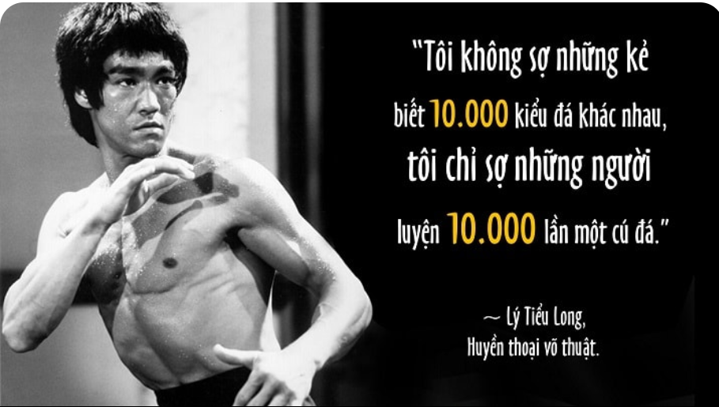
1.5. KỸ NĂNG QUẢN LÝ THỜI GIAN HIỆU QUẢ
8. Tạo lập tính kỷ luật cho bản thân
Kỷ luật cá nhân là yếu tố then chốt để duy trì hiệu suất làm việc cao. Hãy thiết lập thời gian làm việc cố định và tuân thủ nghiêm ngặt theo kế hoạch. Tránh bị phân tâm bởi các yếu tố bên ngoài bằng cách tập trung vào mục tiêu và nhiệm vụ đã đặt ra. Sử dụng các kỹ thuật nhắc nhở và theo dõi tiến độ để giữ vững động lực. Tạo thói quen làm việc đều đặn và tự giác, đồng thời tự thưởng cho bản thân khi hoàn thành công việc đúng hạn. Kỷ luật giúp bạn duy trì sự nhất quán và hiệu quả trong công việc hàng ngày.

Slide 17



2.3. DUY TRÌ ĐỘNG LỰC HỌC TẬP
Các nguyên tắc cơ bản để duy trì động lực học tập:
Động lực cá nhân là chìa khóa để duy trì hầu hết các khía cạnh trong cuộc sống. Nếu thiếu động lực, chúng ta gần như lãng phí thời gian và bỏ mặc các mục tiêu cá nhân lẫn sự nghiệp. Tuy nhiên, người kiên định và giàu động lực nhất vẫn có lúc bị mất phong độ. Thực hiện theo cCác nguyên tắc sau để giúp duy trì động lực của bản thân hoàn thành mục tiêu công việc:
1. Nhắc nhở bản thân về những mục tiêu đã đặt ra: Trước khi dành thời gian để chinh phục một điều gì đó, chúng ta thường đặt ra mục tiêu ngắn hạn và dài hạn. Tuy nhiên, bạn cần đặt ra mục tiêu thiết thực để không vội nản lòng khi chưa đạt được những gì mình mong muốn. Điều đó không có nghĩa là bạn không thể thúc ép và thách thức bản thân vì nếu không thử thách bản thân thì đó không phải là mục tiêu. Nếu cảm thấy mơ hồ về mục tiêu của mình thì bạn sẽ dễ bị mất động lực hơn so với việc thường xuyên kiểm tra để biết bạn đang ở giai đoạn nào của tiến trình. Theo dõi mục tiêu và kiểm tra tiến độ có thể giúp bạn duy trì động lực mỗi ngày.

Slide 18

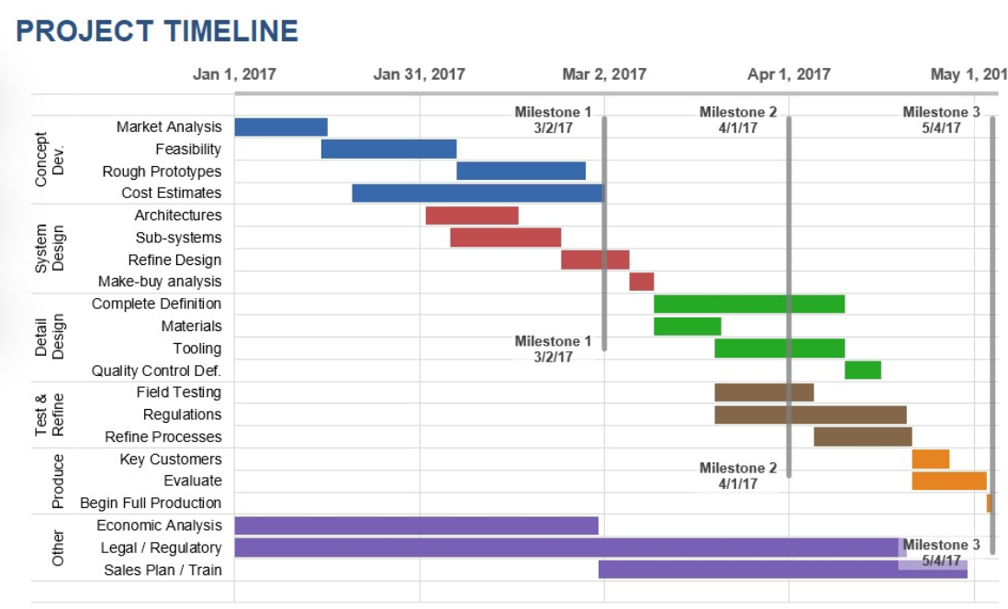
1.6. DUY TRÌ ĐỘNG LỰC HỌC TẬP
2. Kiểm tra công việc hàng tuần để theo dõi tiến độ
Để duy trì động lực, mọi người cần phải nhìn thấy các bước tiến của họ trong việc hoàn thành mục tiêu. Nếu thấy bản thân đang đi đúng hướng hoặc có bước tiến vượt trội mỗi khi kiểm tra tiến độ thì bạn sẽ có thêm động lực và vui sướng vì sự tiến bộ của mình. Nếu thấy bản thân vẫn ở xa mục tiêu thì đây có lẽ là cú thúc để bạn xông xáo hơn với mục tiêu đã đặt ra.

Slide 19


1.6. DUY TRÌ ĐỘNG LỰC HỌC TẬP
3. Đừng quên tự thưởng cho bản thân mỗi khi hoàn thành mục tiêu tuần
Phần thưởng chỉ cần đơn giản là bát kem sau một tuần tập luyện vất vả hoặc một buổi chăm sóc bản thân tại spa sau mọi nỗ lực. Bất kỳ phần thưởng nào làm cho bạn có thêm động lực đều là thứ mà bạn cần để dành cho bản thân.

Slide 20


1.6. DUY TRÌ ĐỘNG LỰC HỌC TẬP
4. Cho bản thân nghỉ ngơi
Đôi khi người có ý chí kiên cường cũng cảm thấy quá sức. Bạn có thể sẽ kiệt sức và nghỉ ngơi là tất cả những gì bạn cần. Nếu đặt ra mục tiêu rèn luyện sức khỏe thì bạn sẽ cần ba hoặc bốn ngày nghỉ thay vì một hoặc hai ngày nghỉ thông thường. Với mục tiêu học tập, đừng cố gắng làm hết mọi thứ trong một lần mà bạn nên chia đều mọi việc trong một ngày hoặc một tuần nếu được.

Slide 21


1.6. DUY TRÌ ĐỘNG LỰC HỌC TẬP
5. Đừng quá khắt khe với bản thân
Ai cũng có lúc gặp phải những trở ngại nhỏ. Nếu không thể đạt được mục tiêu trong một tuần, bạn nên xem đó là một bài học. Cố gắng hoàn tất mục tiêu tiếp theo trước thời hạn để bạn có dư thời gian hoàn thành công việc còn tồn đọng trong lần trước. Như vậy, bạn sẽ đi đúng tiến độ kể cả khi có va vấp nhỏ. Vấn đề ở đây không phải là bạn đã thất bại như thế nào mà là cách bạn xử lý những thất bại đó và kiên quyết không bỏ cuộc. Đừng mãi trách móc bản thân vì lỗi sai nào đó; bạn nên xem đó là một điều hiển nhiên của con người và tiếp tục cố gắng hoàn thành mục tiêu.

Slide 22


1.6. DUY TRÌ ĐỘNG LỰC HỌC TẬP
6. Xem và đọc những câu chuyện hoặc bài diễn văn truyền cảm hứng
Thỉnh thoảng chúng ta nên nghe những bài phát biểu tuyệt vời giúp cho tinh thần hăng hái. Hãy làm cho bản thân phấn khởi bằng cách xem các đoạn phim truyền cảm hứng trên YouTube giúp bạn nhanh chóng có thêm động lực mới để tiếp tục cố gắng.

Slide 23
CÂU HỎI ÔN TẬP
1. Kế hoạch học tập là gì?
2. Tại sao bạn cần một kế hoạch học tập?
3. Kể tên 6 nguyên tắc cần thiết để tạo một kế hoạch học tập hiệu quả?
4. Quản lý thời gian hiệu quả có ý nghĩa gì trong học tập?
5. Kể tên 8 nguyên tắc hình thành kỹ năng quản lý thời gian hiệu quả?
6. Nêu cách sử dụng ma trận Eisenhower để phân loại công việc của bạn?
7. Tại sao duy trì động lực học tập là quan trọng?
8. Làm thế nào để duy trì động lực học tập?

